Slide 1
МОУ «СОШ № 5 с углубленным изучением иностранных языков»
Математика
1 класс
Двузначные
числа от 10 до 20
Иванова Н.Г.
г. Новочебоксарск -2011

Slide 2
3 + 4 = 7
Б
1 + 9 – 8 = 2
У
6 + 0 = 6
Е
10 – 5 + 3 = 8
Е
5 + 3 = 8
С
9 – 2 + 3 = 10
И
9 + 1 = 10
Г
6 + 2 – 4 = 4
И
3 + 7 – 0 – 1 = 9
Д
5 + 5 – 8 + 3 = 5
Л
 |  |  |  | *
 |  |  |  | -
1
2
3
4
5
6
7
8
9
10
Г
У
С
И
Л
Е
Б
Е
Д
И

Slide 4
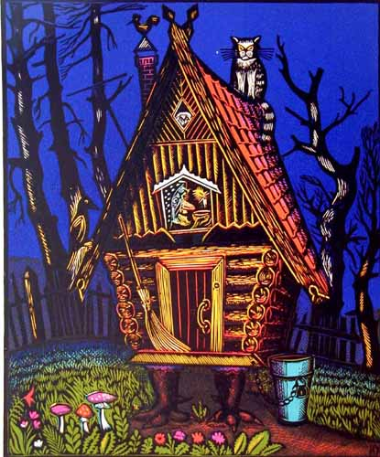
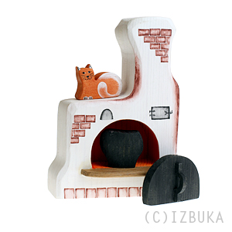
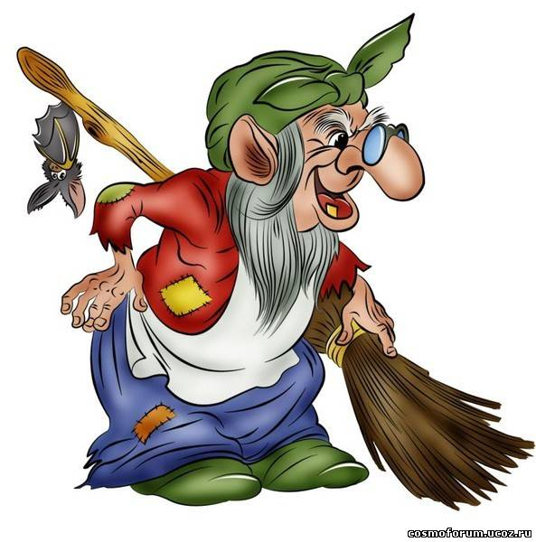
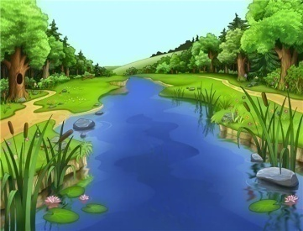
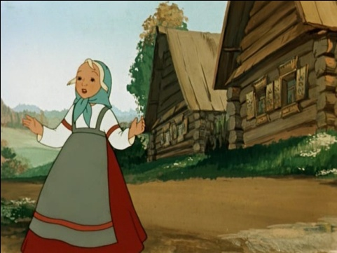

Slide 5
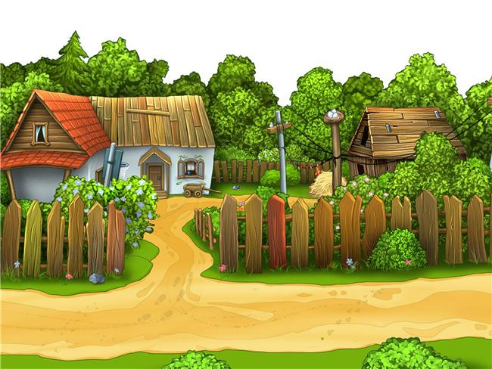

Slide 6
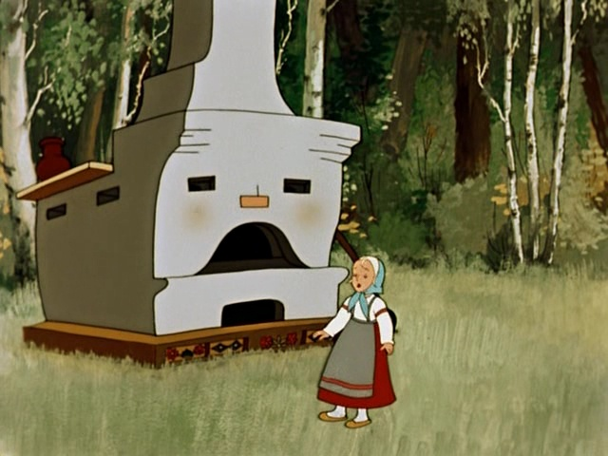

Slide 7
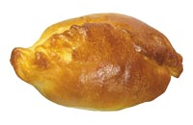
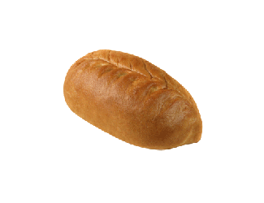
- 3
+ 2
+ 4
7
4
6
10
+ 2
- 1
- 3
- 9
- 6
+ 0
- 2
9
3
3
1
- 3
+4
+7
+ 5
+ 1
+ 3
- 4
6
7
10
6

Slide 8
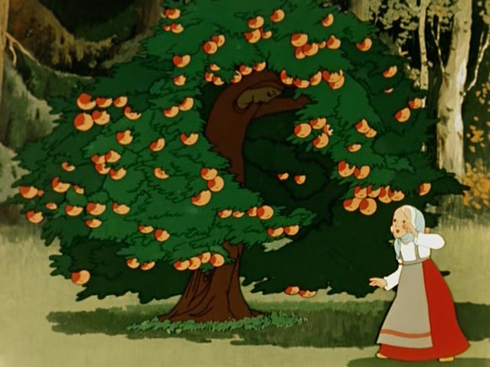

Slide 9
пишу
Д.
е.
читаю
10 + 1 = 11
1
1
одиннадцать
10 + 2 = 12
1
2
двенадцать
10 + 3 = 13
1
3
тринадцать
10 + 4 = 14
1
4
четырнадцать
10 + 5 = 15
1
5
пятнадцать
10 + 6 = 16
1
6
шестнадцать
10 + 7 = 17
1
7
семнадцать
10 + 8 = 18
1
8
восемнадцать
10 + 9 = 19
1
9
девятнадцать
10 + 10 = 20
2
0
двадцать

Slide 10
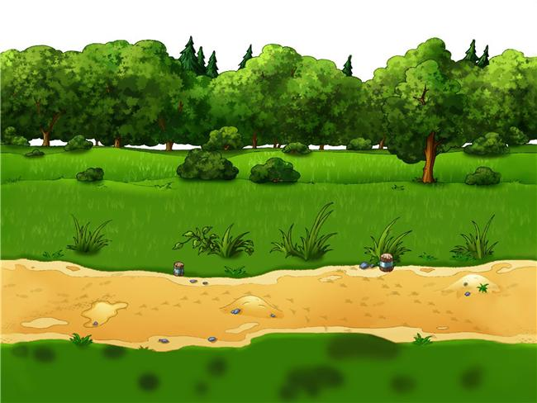
Сравни
11
и
<
>
9
20
и
>
17
19
и
>
16
15
и
>
9
10
и
<
12
15
и
>
14
13
и
<
18
16
и
<
20
9
10
11
12
13
14
15
16
17
18
19
20

Slide 11
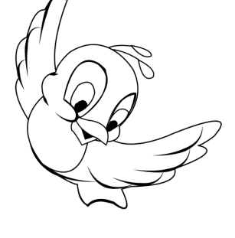
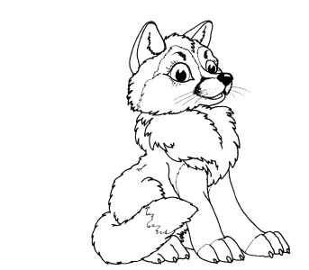
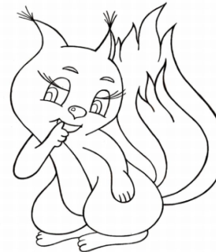
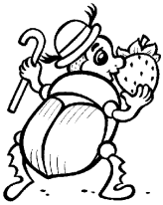
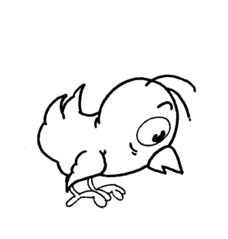
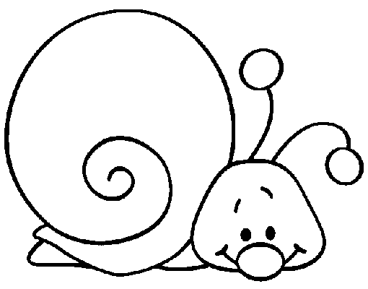
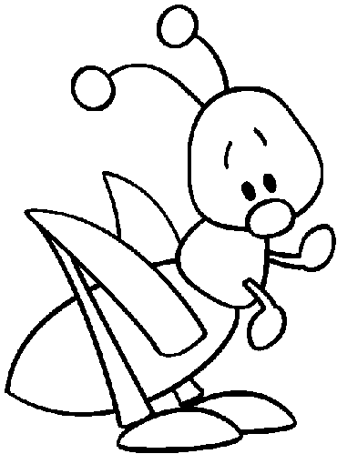
19
10
8
11
20
9
14
6
16
13
12
7
17
18
15

Slide 12
Заполни пропуски
10
11
12
13
14
15
16
17
18
19
20
10
11
12
13
14
15
11
12
13
14
15
16
18
19
20
11
12
13
16
17
18
13
14
15
18
19
20
17
18
19
14
15
16

Slide 13
Свари кашу
3
11
10
6
7
20
1
7
3
14
1
13
5
4
18
2
12
8
19
9
15
4
17
16
4
2

Slide 14
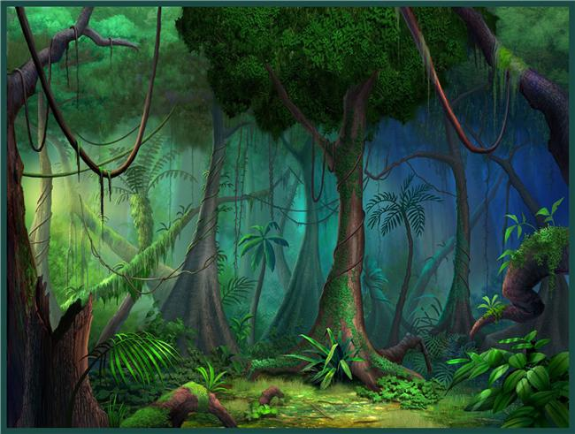
10
11
12
13
14
20
15
19
14
18
17
13
20
16
12
19
15
11
17
14
10
13
10
14
12
13
11
11
10
10

Slide 15
МОЛОДЦЫ!!!

Slide 16
Ресурсы интернет:
http://www.ruskid.ru/graph.html - развиваем графические навыки
http://www.shuvalovka.ru/images/klubok.png -клубок
http://1klip.my1.ru/1/gusi-lebedi.0-05-59.jpg - картина дикой яблони
http://sovetskiy.3dn.ru/2/gusi-lebedi.0-04-58.jpg-печка
http://s43.radikal.ru/i100/1010/ac/baa9384d8823.jpg-картинка Бабы Яги
http://mul.3dn.ru/2/gusi-lebedi.0-04-00.jpg-дочка у дома
http://www.artkhokhlov.ru/linograv/8_6.html -избушка на курьих ножках
http://www.prof-press.ru – название сказки «Гуси – лебеди»
http://nattik.ru –пальчиковые игры

